Slide 1



MATERI
KONSEP PECAHAN SEDERHANA
Pecahan sederhana adalah pecahan yang tidak bisa disederhanakan lagi, artinya pembilang dan penyebutnya hanya memiliki faktor persekutuan terbesar (FPB) yaitu 1.
BY. DR. MUTIAWATI, M.PD

Slide 2
INDIKATOR KEBERHASILAN
Mahasiswa mampu mendefinisikan pecahan sederhana dan menjelaskan ciri-cirinya
Mahasiswa mampu membandingkan pecahan yang diberikan dan menentukan mana yang merupakan pecahan sederhana
Mahasiswa mampu mengindentifikasi pecahan sederhana dari beberapa pecahan yang diberikan tanpa bantuan
Mahasiswa mampu dengan tepat dan konsisten menemukenali pecahan sederhana dalam berbagai set pecahan yang diberikan

Slide 3
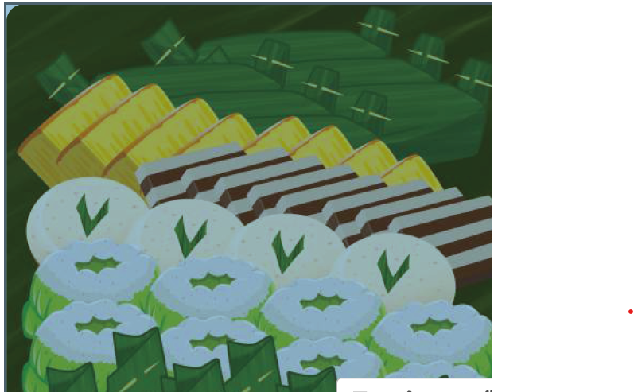
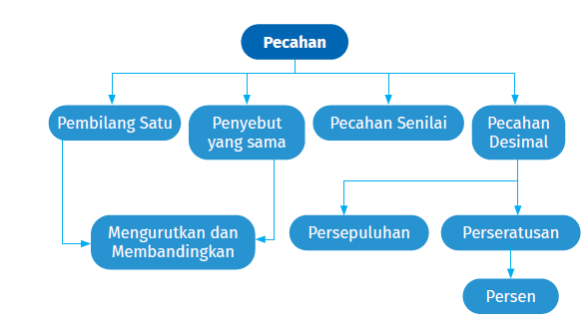
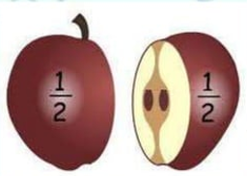
PETA KONSEP PECAHAN DI KELAS TINGGI
Pecahan adalah beberapa bagian dari Keseluruhan

Slide 4
DEFINISI PECAHAN SEDERHANA
Pecahan adalah bagian dari keseluruhan (Part of a whole) yang dinyatakan dalam bentuk a/b mana a adalah pembilang (bagian dari keseluruhan) dan b adalah penyebut (jumlah bagian yang membentuk keseluruhan).
01
MENYEDERHANAKAN PECAHAN
02
Pecahan Sederhana adalah pecahan di mana pembilang dan penyebut tidak memiliki faktor persekutuan selain 1. Dengan kata lain, pecahan ini sudah dalam bentuk paling sederhana.
Temukan FPB (Faktor Persekutuan Terbesar): Cari faktor persekutuan terbesar dari pembilang dan penyebut.
Bagi Pembilang dan Penyebut dengan FPB: Sederhanakan pecahan dengan membagi pembilang dan penyebut dengan FPB yang telah ditemukan.

Slide 5

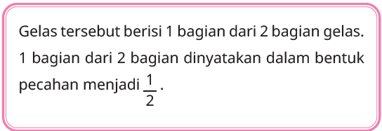
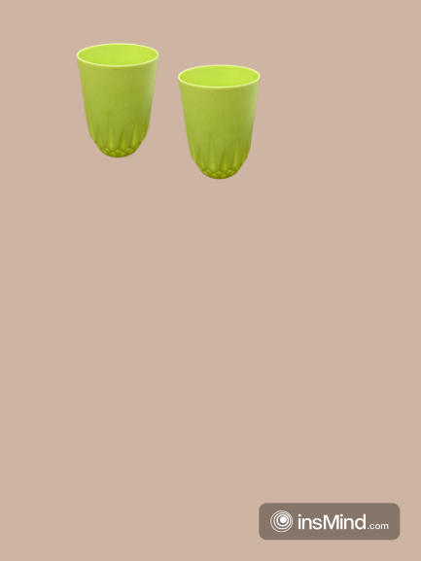
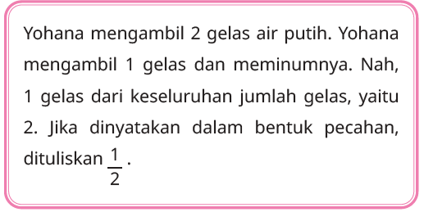
CONTOH BAGIAN DARI SATUAN
CONTOH BAGIAN DARI KESELURUHAN

Slide 6



MENGAPA PECAHAN SEDERHANA PENTING???
MEMUDAHKAN PERHITUNGAN
MEMINIMALKAN KESALAHAN
KOMUNIKASI YANG JELAS
Pecahan sederhana lebih mudah digunakan dalam operasi matematika seperti penjumlahan, pengurangan, perkalian, dan pembagian.
Dengan menggunakan pecahan sederhana, risiko kesalahan dalam perhitungan matematika dapat dikurangi.
Pecahan dalam bentuk sederhana lebih mudah dipahami dan memberikan representasi yang lebih jelas dari suatu nilai atau proporsi.

Slide 7
LANGKAH-LANGKAH MENEMUKENALI PECAHAN SEDERHANA
IDENTIFIKASI PECAHAN
CARI FAKTOR PERSEKUTUAN TERBESAR
SEDERHANAKAN PECAHAN
CEK APAKAH PECAHAN SUDAH SEDERHANA
01
02
03
04
Tentukan pembilang (angka di atas garis pecahan) dan penyebut (angka di bawah garis pecahan) dari pecahan yang diberikan.
Temukan faktor persekutuan terbesar (FPB) dari pembilang dan penyebut. Faktor persekutuan terbesar adalah bilangan terbesar yang dapat membagi habis pembilang dan penyebut tanpa sisa.
Bagi pembilang dan penyebut dengan FPB yang telah ditemukan untuk menyederhanakan pecahan.
Pecahan yang sudah tidak bisa disederhanakan lagi atau pembilang dan penyebutnya hanya memiliki faktor persekutuan 1, adalah pecahan sederhana.

Slide 8

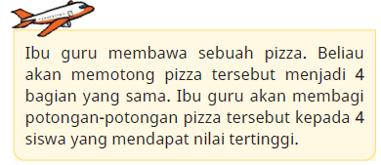
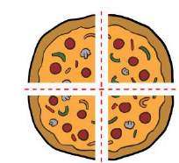




IDENTIFIKASI PECAHAN

Slide 9
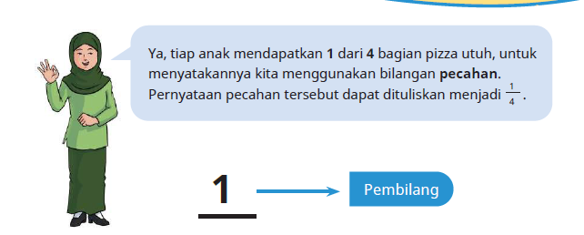
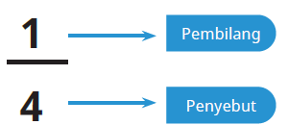
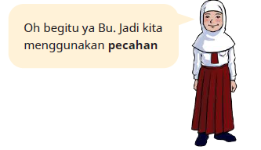
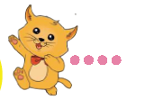
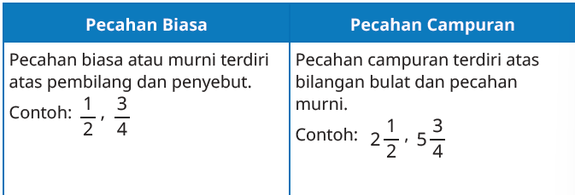
Dalam istilah matematika, pecahan terdiri atas pembilang dan penyebut.
BENTUK-BENTUK PECAHAN

Slide 10
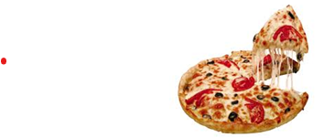
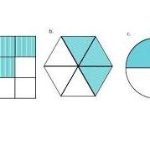
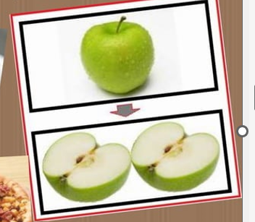
KONSEP PECAHAN
Konsep pecahan akan berarti dengan soal cerita yang menggunakan obyek-obyek nyata misalnya buah Apel, Sawo, Tomat, atau Kue: Cake, Apem, Dll.
Selanjjutnya dapat berupa daerah-daerah bangun datar beraturan misalnya persegi, persegi panjang, atau lingkaran yang akan sangat membantu dalam memperagakan konsep pecahan

Slide 11
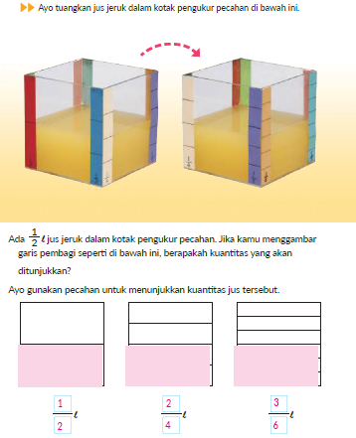
CONTOH PENERAPAN
Melalui Pembelajaran penerapan ini, maka siswa juga akan mempelajari bahwa jika siswa menggunakan penyebut hingga 14 dalam penyelidikan pecahan menggunakan garis bilangan, siswa akan melihat bahwa ada pecahan ekivalen di 1/6 dan 1/7, dimana sebelumnya tidak ada pecahan ekivalen. Sehingga siswa dapat menggunakan hasil ini juga untuk belajar bahwa semua pecahan, termasuk 1/9 dan 1/11. memiliki pecahan yang setara.
Kesimpulan:
  Untuk Pecahan apa pun dengan penyebut, ada pecahan yang setara
  untuk setiap pecahan, ada banyak pecahan setara.
Selain itu, siswa akan memperoleh cara baru dalam memandang sesuatu, mereka memiliki dasar untuk berpikir tentang pecahan komutatif, perkiraan, membandingkan pecahan penyebut yang berbeda, dan menjumlahkan serta mengurangi pecahan penyebut yang berbeda.

Slide 12
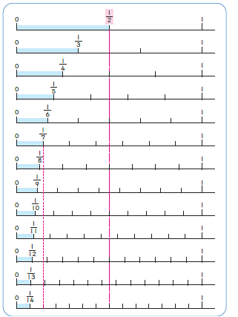
CONTOH PENERAPAN
Eksplorasi Pecahan yang senilai dengan garis bilangan
Untuk mencari pecahan yang berukuran sama, penggaris dapat diletakkan pada garis bilangan dan bandingkan hasilnya.
Pecahan yang besarnya sama disebut "pecahan yang setara".
Namun, begitu mereka mulai menemukan pecahan yang
setara, beberapa peserta didik akan mencoba mencari lebih
banyak dan menemukan lebih banyak. Untuk
mengembangkan minat dan motivasi ini, Guru selanjutnya dapat
menyiapkan garis bilangan tanpa skala dan biarkan peserta
didik memeriksanya dengan menandai sendiri skala tersebut.
Diaggran dan Garis Angka
Penggunaan model luas dan garis bilangan sangat efektif dalam menangkap ukuran pecahan dan membandingkan pecahan dengan ukuran yang berbeda. Namun, visualisasi saja tidak cukup untuk memperdalam pemahaman. Menghitung skala pada diagram dan garis bilangan, serta mewarnai pada area 2/3 dan 3/4 akan mengarah pada pemahaman yang lebih dalam.

Slide 13



MEMBANDINGKAN PECAHAN
Langkah yang harus ditempuh siswa:
Untuk pecahan yang berukuran sama, maka siswa harus berpikir berapa kali penyebut dan pembilangnya dikalikan dan dibagi. Sehingga, Pecahan yang besarnya sama dikalikan dengan bilangan yang sama pada penyebut dan pembilangnya, atau dibagi dengan bilangan yang sama.
Dengan menyajikan pecahan dengan penyebut dan pembilang yang sama, peserta didik dapat melihat bahwa mereka dapat membandingkan ukuran dengan cara mencocokkan penyebut dan pembilangnya.
Contohnya:

Slide 14
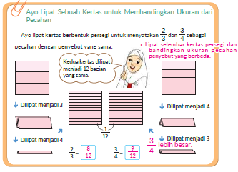
CONTOH PENERAPAN
Alur Pembelajarannya:
Tugaskasn siswa untuk membandingkan ukuran 2/3 dan 3/4 dengan melipat selembar kertas. Selanjutnya lipat kembali selembar kertas menjadi 12 yang sama besar, dan bandingkan ukurannya.
Dari sini siswa dapat mmelipat selembar kertas untuk membandingkan ukuran berbagai pecahan.

Slide 15
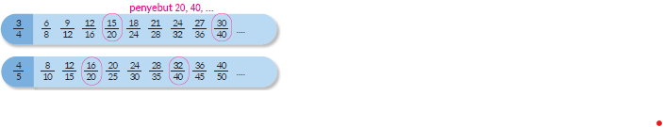
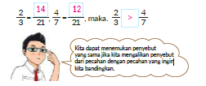

PENYEBUT YANG SAMA
Contohnya:
Pecahan dengan penyebut yang berbeda dapat dibandingkan dengan mengubahnya menjadi pecahan yang memiliki penyebut yang sama.
Langkah yang harus ditempuh siswa:
  Membuat pecahan dengan membuat pecahan berukuran sama
  Menyamakan Penyebut dengan langkah:
Menemukan penyebut yang sama berarti mengubah pecahan dengan penyebut yang berbeda menjadi pecahan senilai dengan penyebut yang sama.
Catatan:
Pecahan dengan penyebut berbeda dapat dibandingkan dengan mengubahnya menjadi pecahan dengan penyebut yang sama. untuk mengubah beberapa pecahan menjadi penyebut yang sama tanp mengubah ukuran setiap pecahan disebut komuter.

Slide 16
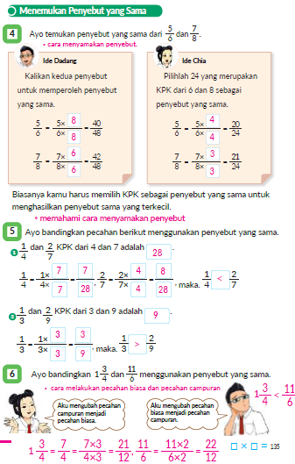
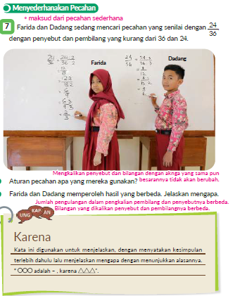
Menyederhanakan pecahan berarti membagi pembilang dan penyebut dengan faktor persekutuan agar menghasilkan pecahan yang
lebih sederhana.

Slide 17
TERIMONG GEUNASEH
mutia@uui.ac.id

